Slide 1

Dr. Wira D. Hariyadi
PRODI S1 Keperawatan
STIKES Widya Gama Husada
ANTIMIKROBA

Slide 2
DEFINISI ANTI MIKROBA
Obat pembasmi mikroba, khususnya mikroba yang merugikan manusia.
Anti biotik adalah Zat yg dihasilkan oleh suatu mikroba, terutama fungi, yang dapat menghambat atau dapat membasmi mikroba jenis lain.

Slide 3
DEFINISI YANG LAIN…………
Antimikroba : suatu zat/obat untuk membasmi jasad renik yang diperoleh dari sintesis atau yang berasal dari senyawa nonorganik
Antibiotika : zat yang dihasilkan suatu mikroba, dapat membasmi mikroba lain
Spektrum sempit : efektif untuk bakteri spesifik
Spektrum luas : efektif untuk beberapa jenis bakteri

Slide 4
Bakteriostatik : antimikroba hanya menghentikan pertumbuhan mikroorganisme
Bakterisidal : antimikroba dapat mematikan mikroorganisme
Resistensi : kemampuan mikroba untuk tidak terbunuh/tidak terhambat pertumbuhannya oleh suatu antimikroba
Kadar hambat minimal: kadar minimal yang diperlukan untuk menghambat pertumbuhan organisme.
Kadar bunuh minimal : kadar minimal yang diperlukan untuk membunuh mikroorganisme.

Slide 5
MEKANISME KERJA ANTI MIKROBA
Menghambat metabolisme sel mikroba
  Ct : sulfonamid,trimetoprim
Menghambat sintesis dinding sel mikroba
  Ct : penisilin, sefalosporin, vankomisin
Mengganggu keutuhan membran sel mikroba
  Ct : polimiksin
Menghambat sintesis sel mikroba
  Ct : aminoglikosid, makrolid
Menghambat sintesis asam nukleat mikroba
  Ct : rifampisin, asam nalidiksat

Slide 6
Interaksi Antimikroba, Hospes Dan Mikroorganisme
Antimikroba
Hospes
Mikroba

Slide 7
GOLONGAN-GOLONGAN ANTI MIKROBA
PENISILIN
CEPHALOSPORIN
TETRASIKLIN
CHLORAMPHENICOL
AMINOGLICOSID

Slide 8
MEKANISME RESISTENSI ANTIBIOTIK
Obat tdk dapat mencapai tempat kerjanya di dalam sel mikroba
Inaktivasi obat golongan aminoglikosid dan beta-laktam
Mikroba mengubah tempat ikatan antibiotik

Slide 9
Pencegahan resistensi
Penggunaan AM hanya sesuai indikasi dan dosis yang tepat,jangka waktu cukup
Pembatasan penggunaan AM spektrum luas
penggunaan antimikroba di rumah sakit pada waktu tertentu sebaiknya dibatasi pada jenis jenis antimikroba tertentu.
Aplikasi penggunaan antimikroba, khususnya di bidang peternakan perlu dibatasi.

Slide 10
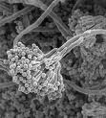
Penisilin
Mekanisme kerja : menghambat pembentukan mukopeptida yg diperlukan untuk sintesis dinding sel bakteri
Resistensi terhadap penisilin disebabkan diproduksinya enzim penisilinase oleh mikroorganisme
Efek samping : iritasi lokal, mual, muntah, diare, syok anafilaktik
Indikasi : infeksi pneumokokus, streptokokus, stafilokokus, meningokokus, gonokokus, salmonela, difteria.

Slide 11
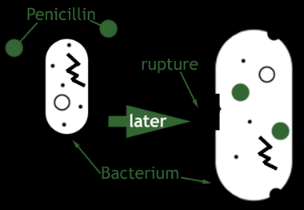
Penisilin
Mekanisme kerja : menghambat pembentukan mukopeptida yg diperlukan untuk sintesis dinding sel bakteri
Resistensi terhadap penisilin disebabkan diproduksinya enzim penisilinase oleh mikroorganisme
Efek samping : iritasi lokal, mual, muntah, diare, syok anafilaktik
Indikasi : infeksi pneumokokus, streptokokus, stafilokokus, meningokokus, gonokokus, salmonela, difteria.

Slide 12
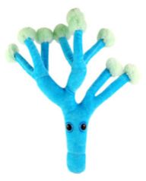
Jenis Penisilin
Tipe penisilin
Spektrum & sifat
Cara pemberian
Alamiah
Penisilin G
Penisilin v
Spektrum sempit (gram -), rusak oleh penisilinase
IM
oral
Tahan pada penisilinase
Methisilin
Cloksasilin
Dicloksasilin
nafsilin
Spektrum sempit (gram +), tahan terhadap penisilinase
IM
Oral
Oral
Aminopenisilin
Ampisilin
amoksisilin
Spektrum luas (gram + & -), sensitif terhadap penisilinase
Oral
oral
Spektrum diperluas
Karbenisilin
Tikarsilin
piperasilin
azlosilin
Aktif pada Pseudomonas, relatif tidak aktif pada bakteri gram +
IM
IV

Slide 13
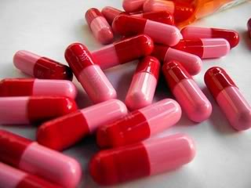
PENISILIN G
Biasanya digunakan secara parenteral.
Sediaan: larut air dan lepas lambat u/ IM.
Efektif ; kuman Gram + dan Spirocheeta serta bbrp kuman Gram – spt gonokokus yang tidak menghasilkan penisilinase.
Mudah rusak dalam asam (pH 2).
Dosis penisilin G oral 4-5 kali > dosis IM.
Distribusi luas dalam tubuh

Slide 14
PENISILIN V
Tersedia sbg garam kalsium, dalam bentuk tablet 250 mg dan 625 mg dan sirup 125 mg/ 5mL.
Memiliki spektrum AM=penisilin G.
Distribusi = distribusi penisilin G.
Relatif tahan asam tetapi 30% pecah di saluran cerna bagian atas sehingg tidak sempat diabsorbsi.

Slide 15
AMPISILIN
Sediaan; oral (tablet, kapsul, bubuk suspensi, sirup), suntikan.
Dosis tergantung beratnya penyakit, fungsi ginjal, umur pasien.
Spektrum luas, tetapi aktvitas thd Gram + < penisilin G.
Semua dirusak o/ betalaktamase.
Absorpsi didalam saluran cerna dihambat makanan.
Distribusi luas dan 20% diikat protein plasma.
Yang masuk empedu mengalami sirkulasi enterohepatik. diekskresi tinja cukup tinggi.

Slide 16
AMOKSISILIN
Sedian ; kapsul/tablet
Absorpsi lebih baik drpd ampisilin. Sehingga dosis sehari bisa < ampisilin.
Distribusi secara garis besar hampir = ampisilin.
Hampir sama dengan ampisilin bedanya kurang efektif terhadap shigelosis

Slide 17
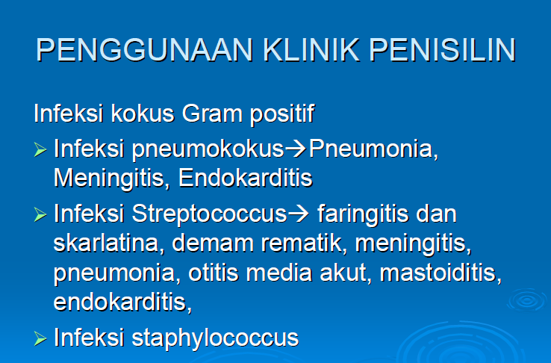

Slide 18
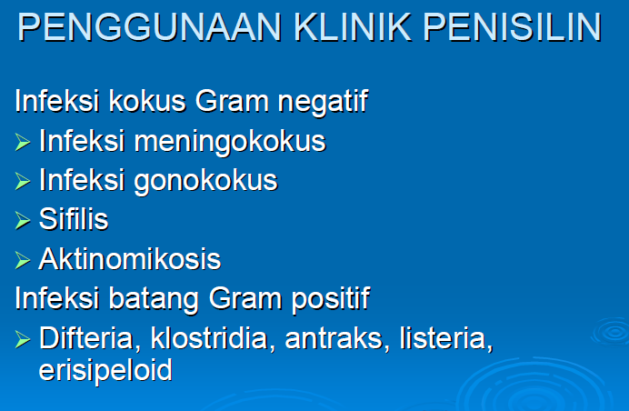
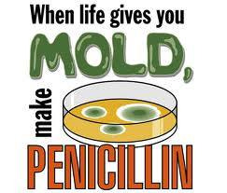

Slide 19
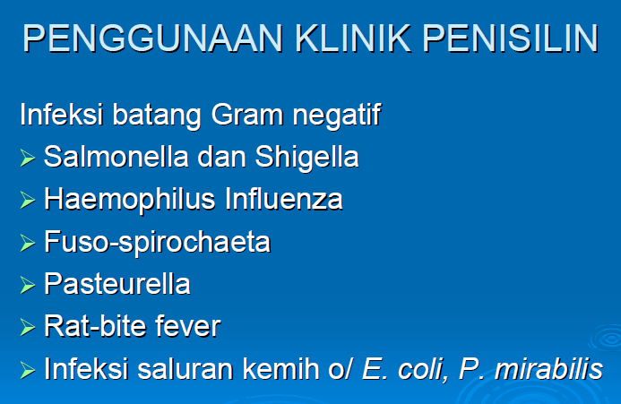

Slide 20
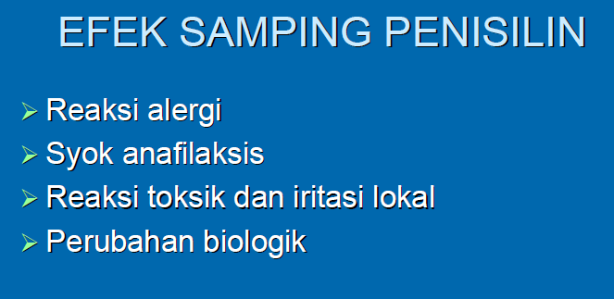

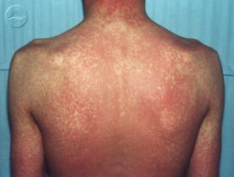
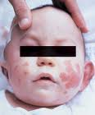

Slide 21
CEPHALOSPORIN
Mekanisme kerja : menghambat sintesis dinding sel mikroba
Aktif terhadap bakteri gram + dan -, tetapi masing-masing derivat bervariasi
Efek samping : reaksi alergi
Sefalosporin hanya digunakan untuk infeksi yang berat atau tidak dapat diobati dengan antimikroba yang lain

Slide 22
JENIS CEPHALOSPORIN
Jenis sefalosporin
aktivitas
Cara pemberian
Generasi pertama
Sefalotin
Sefapirin
Sefazolin
Sefaleksin
Sefradin
sefadroksil
Spektrum luas, S. aureus, streptokokus, clostridium, C. diphteriae
IV & IM
IV & IM
IV & IM
Oral
Oral, IV, IM
oral
Generasi kedua
Sefamandol
Sefoksitin
Sefaklor
Sefuroksin
Sefonisid
seforamid
Lebih aktif terhadap gram (-), H. influenzae, E. coli, Klebsiella
IV dan IM
IV & IM
oral
Generasi ketiga
Sefotaksim
Moksalaktam
Seftriakson
sefoperazon
Efektif untuk Enterobactericeaae, Ps. aeruginosa
IV & IM
IV & IM
IV & IM
IV & IM

Slide 23
TETRASIKLIN
Basa yg sukar larut air, tapi bentuk garam natrium atau garam HCl mudah larut.
Dalam keadaan kering, bentuk basa dan garam HCl relatif stabil.
Dalam larutan kurang stabil sehingga cepat berkurang potensinya

Slide 24

TETRASIKLIN
Spektrum : luas, baik gram + atau -, aerob, anaerob, spirochaeta, klamiidia, riketsia
Derivat : tetrasiklin, klortetrasiklin, oksitetrasiklin, demeklosiklin, rolitetrasiklin, doksisiklin, minosiklin, limesiklin
Indikasi : infeksi klamidia, riketsia, mikoplasma, gonore, kokus, kollera
Efek samping : reaksi kepekaan, toksik dan iritatif
Sediaan : tablet, kapsul, sirup, salep, pulveres

Slide 25
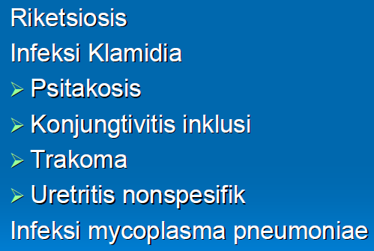
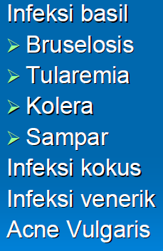
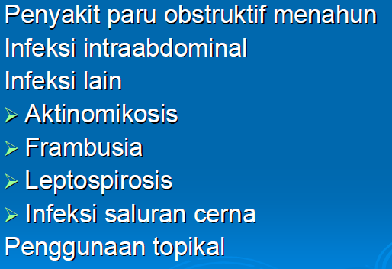
PENGGUNAAN KLINIK TETRASIKLIN

Slide 26
KLORAMFENIKOL
Mekanisme kerja : menghambat sintesis protein kuman
Sifat : bakteriostatik
Spektrum antibakteri luas
Indikasi : demam tifoid, meningitis purulenta, riketsiosis, kuman anaerob
Efek samping : depresi sumsum tulang, alergi, reaksi sal.cerna, sindrom Gray, reaksi neurologik
Kontrindikasi : neonatus, gangguan faal hati, penderita yang hipersensitif

Slide 27
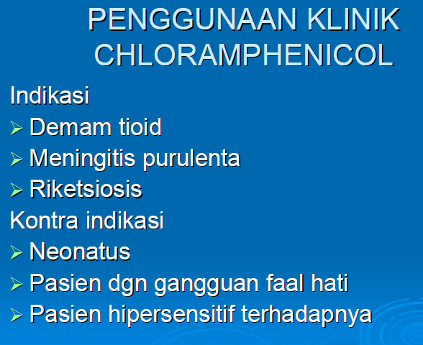

Slide 28
AMINOGLIKOSID
Efektif untuk bakteri gram –
Mekanisme kerja : menghambat sintesis sel bakteri
Sifat : bakterisidal
Efek samping : alergi, iritasi, ototoksik, nefrotoksik
Jenis : streptomisin, gentamisin, kanamisin, neomisin, amikasin, tobramisin, paromomisin
Indikasi : aerob gram -, Pseudomonas
Kontraindikasi : kehamilan, gangguan ginjal

Slide 29
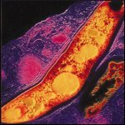
Tuberkulostatik
1. STREPTOMISIN
  Bersifat bakteriostatik terhadap M. tuberkulosis
  Waktu paruh obat 2-3 jam
  Sediaan : bubuk injeksi 1 & 5 gram
  Efek samping : sakit kepala, malaise, reaksi alergi
  Untuk mengobati tuberkulosis harus diberikan kombinasi dengan obat lain

Slide 30
Tuberkulostatik
2. ISONIAZID/INH
  Invitro bersifat tuberkulostatik dan tuberkulosid pd kuman yang tumbuh aktif
  Mekanisme kerja : menghambat sintesis dinding sel mikobakteria
  Mudah diabsorbsi pada pemberian oral maupun parenteral
  Efek samping : demam, urtikaria, anemia, neuritis perifer, hepatotoksik, mulut kering
  Sediaan : tablet 50, 100, 300 dan 400mg, sirup 10 mg/ml

Slide 31
Tuberkulostatik
3. RIFAMPISIN
Mekanisme kerja : menghambat polimerase RNA mikobakteria
Rifampisin meninggikan aktivitas streptomisin dan isoniazid
Efek samping: kemerahan, demam, mual, muntah, urtikaria, ikterus, anemia
Merupakan pemacu metabolisme obat yg cukup kuat, misalnya obat hipoglikemik oral, kortikosteroid, kontrasepsi oral
Sediaan : kapsul 150 dan 300 mg, tablet 450 dan 600 mg, suspensi 100 mg/5 ml

Slide 32
Tuberkulostatik
4. ETAMBUTOL
Bersifat tuberkulostatik
Resistensi dapat terjadi jika tidak dikombinasikan dengan obat lain
Efek samping : peningkatan kadar asam urat, neuritis optik, pruritus
Sediaan : tablet 250 mg dan 500 mg
5. PIRAZINAMID
Bersifat tuberkulostatik
Efek samping : kelainan hati, muntah, naussea
Bekerja pada suasana asam

Slide 33
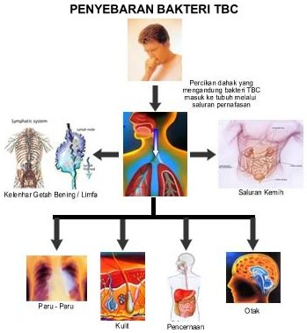

Slide 34
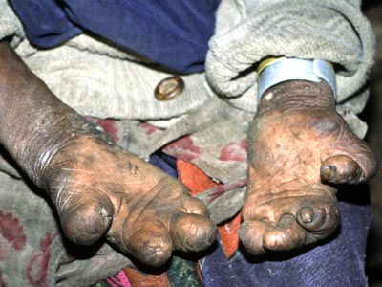
Leprostatik
SULFON
Derivat 4.4 diamino difenil sulfon (DDS, dapson)‏
Bersifat bakteriostatik
Mekanisme kerja : sama dengan sulfonamid
Pengobatan harus dimulai dengan dosis kecil baru dinaikkan perlahan
Merupakan sediaan terpilih untuk semua bentuk lepra

Slide 35
Terima Kasih
Dan Selamat Belajar…………

Slide 36
Berikut ini adalah penyakit-penyakit yang dapat ditimbulkan bakteri Gram positif dan negatif^{[5]}:
Gram | Genus | Penyakit
Gram positif | Staphylococcus Streptococcus Enterococcus Listeria Bacillus Clostridium Mycobacterium Propionibacterium Mycoplasma | impetigo, keracunan makanan, bronkitis pneumonia/radang paru, meningitis, karies gigi enteritis listeriosis anthrax tetanus, botulisme difteri tuberkulosis jerawat pneumonia
Gram negatif | Salmonella Escherichia Shigella Neisseria Bordetella Legionella Pseudomonas Vibrio Campylobacter Helicobacter Haemophilus Treponema Chlamydia | salmonelosis gastroenteritis/radang saluran cerna disentri meningitis, gonorea batuk rejan legionnaires' disease infeksi luka bakar kolera gastroenteritis tukak lambung bronkitis, pneumonia sifilis pneumonia, uretritis, trakoma

Slide 37
Bakteri gram-negatif adalah bakteri yang tidak mempertahankan zat warna kristal violet sewaktu proses pewarnaan Gram sehingga akan berwarna merah bila diamati dengan mikroskop.^{[1]}
Disisi lain, bakteri gram-positif akan berwarna ungu.^{[1]} Perbedaan keduanya didasarkan pada perbedaan struktur dinding sel yang berbeda dan dapat dinyatakan oleh prosedur pewarnaan Gram.^{[2]}. Prosedur ini ditemukan pada tahun 1884 oleh ilmuwan Denmark bernama Christian Gram dan merupakan prosedur penting dalam klasifikasi bakteri.^{[3]} Bakteri gram positif seperti Staphylococcus aureus (bakteri patogen yang umum pada manusia) hanya mempunyai membran plasma tunggal yang dikelilingi dinding sel tebal berupa peptidoglikan ^{[2]}. Sekitar 90% dari dinding sel tersebut tersusun atas peptidoglikan sedangkan sisanya berupa molekul lain bernama asam teikhoat.^{[1]} Di sisi lain, bakteri gram negatif (seperti E. coli) memiliki sistem membran ganda di mana membran pasmanya diselimuti oleh membran luar permeabel. ^{[2]} Bakteri ini mempunyai dinding sel tebal berupa peptidoglikan, yang terletak di antara membran dalam dan membran luarnya. ^{[2]}
Banyak spesies bakteri gram-negatif yang bersifat patogen, yang berarti mereka berbahaya bagi organisme inang.^{[4]}Sifat patogen ini umumnya berkaitan dengan komponen tertentu pada dinding sel gram-negatif, terutama lapisan lipopolisakarida (dikenal juga dengan LPS atau endotoksin).^{[4]}

